Slide 1
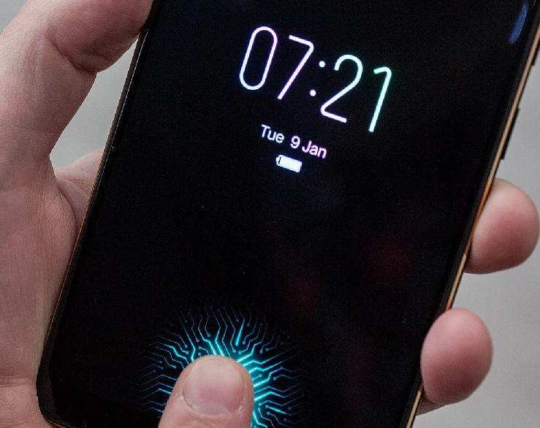
BiometricPrompt
Adriano Brugnoni, Alessandro Fato, Simone Festa.

Slide 2
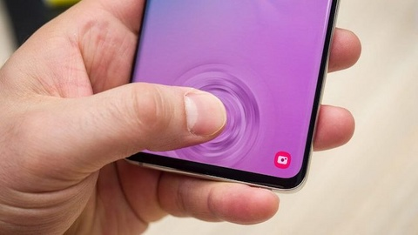
BiometricPrompt
Metodo sicuro per la protezione di dati sensibili.
Esistono due principali tipologie di lettori di impronte: Lettore ottico (confronta il polpastrello con un’immagine dell’impronta) e Ultrasonico (che invia input a ultrasuoni).
La registrazione e il riconoscimento delle impronte devono avvenire in una parte sicura dell'hardware, un ambiente di esecuzione affidabile noto come Trusted Execution Environment.

Slide 3

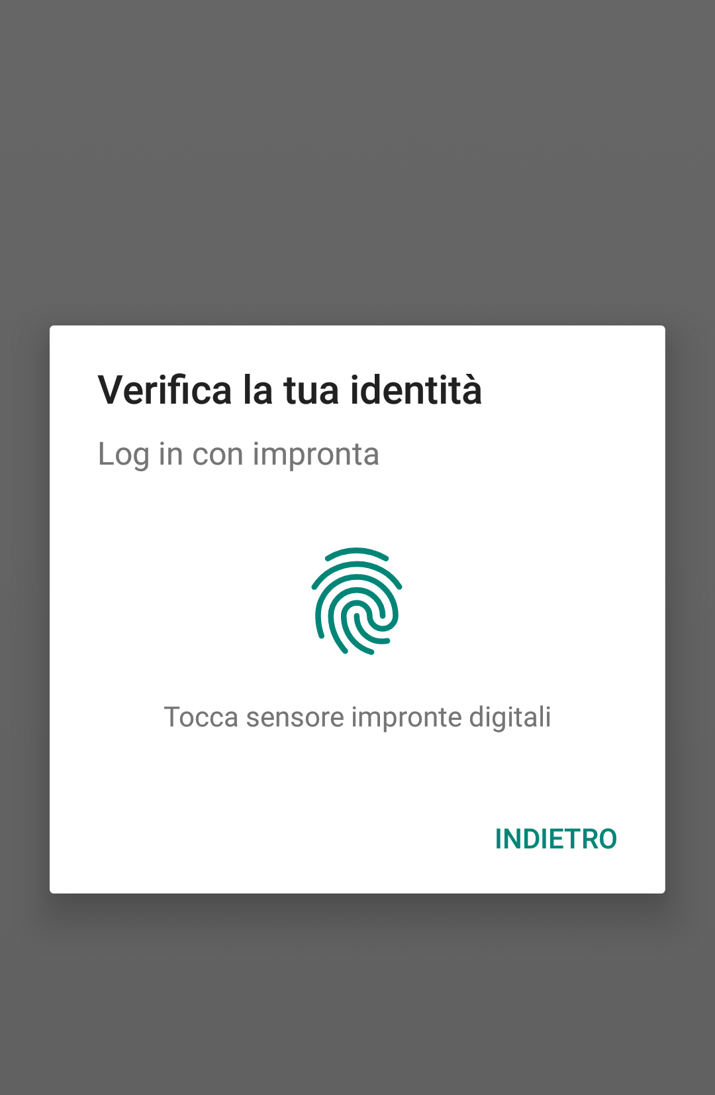
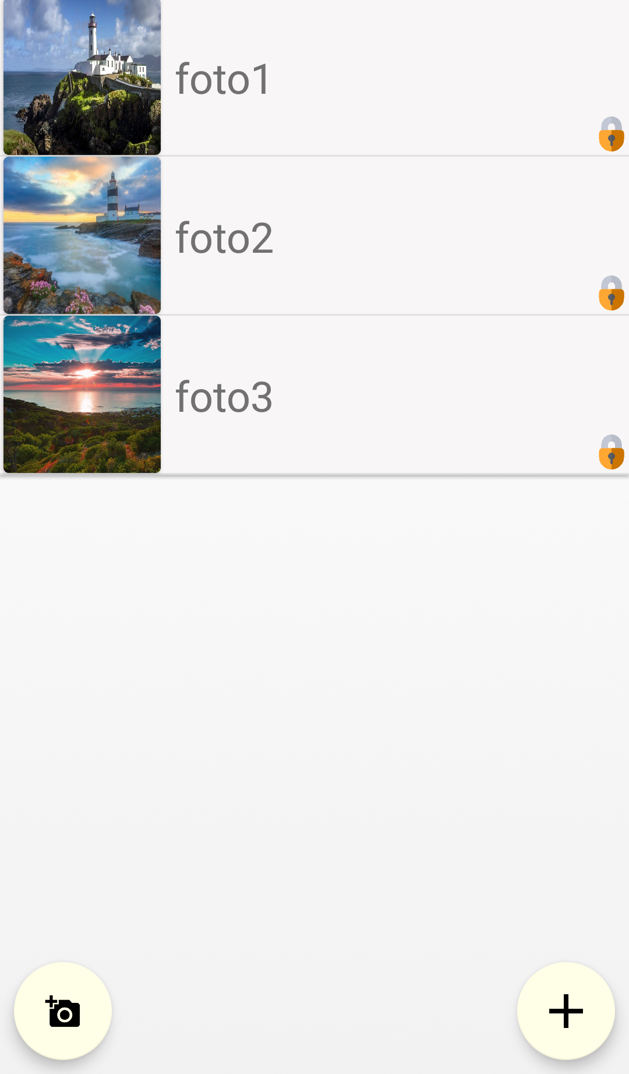


Un'applicazione di esempio
- Main Activity
- Main Activity con prompt
- Activity protetta

Slide 4
BiometricPrompt
API<28 : La classe FingerprintManager coordina l’accesso all’hardware del sensore di impronte digitali (da implementare per ogni dispositivo diverso).
API≥28 : FingerprintManager sostituito con BiometricPrompt, fornito dal sistema, si adatta ai vari tipi di dispositivi. Il prompt è automaticamente dismesso quando l’applicazione non è più in foreground, per ragioni di sicurezza. Per renderlo persistente, si dovrebbe ricreare BiometricPrompt ogni volta che si crea l’activity.

Slide 5


Per iniziare
In build.gradle bisogna aggiungere:
Nel manifest invece:
Permette di accedere, con un unico permesso, a tutti i
metodi di sblocco sicuri supportati dal device.

Slide 6
Le Activities
- MainActivity
Alla pressione del lucchetto, dentro l'apposito metodo onClick:
1. verifica la disponibilità delle impronte
2. visualizza il prompt delle impronte digitali
3. apri l'attività protetta su autenticazione riuscita
- ProtectedActivity
Nell’esempio precedentemente proposto, permette di memorizzare foto nello storage interno e di visualizzarle all'apertura dell'activity. Le foto sono ottenute tramite camera o importate dalla galleria.

Slide 7
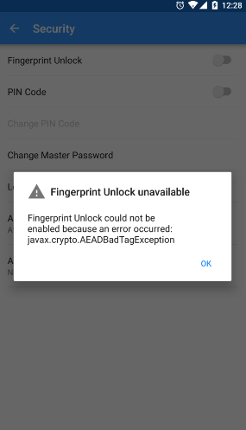
Verifica disponibilità impronte
Anche se oggi il sensore biometrico è presente su tantissimi dispositivi con tecnologie diverse, non bisogna dare per scontata la sua presenza o il suo funzionamento.
E’ dunque consigliato verificare tali requisiti.
Poiché molti servizi non possono funzionare senza tale riconoscimento, possiamo fare in modo che le applicazioni che lo sfruttino non siano eseguibili su determinati terminali non dotati del sensore.

Slide 8
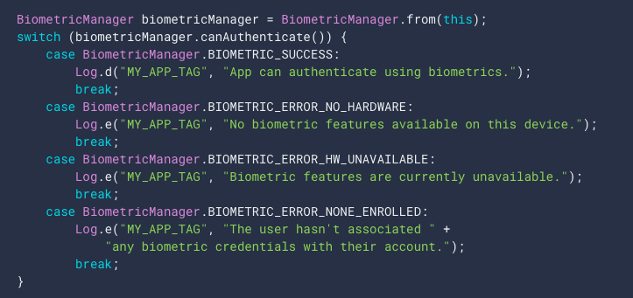
Verifica disponibilità impronte​
La documentazione Android consiglia di verificare eventuali errori con l’uso della classe BiometricManager.
Il metodo canAuthenticate controlla lo stato delle impronte nel nostro dispositivo.
In caso di errore, possiamo usare un Alert per informare l’utente e per preservare la nostra applicazione da eventuali errori.

Slide 9
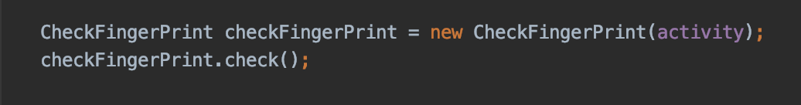
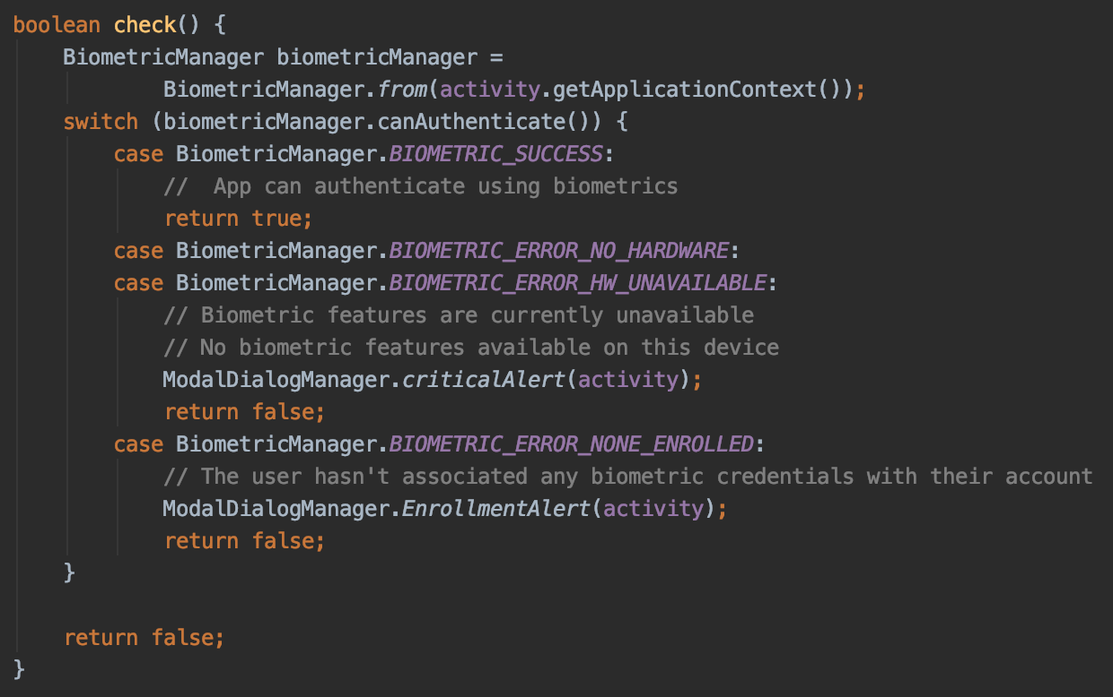
Verifica disponibilità impronte​
Alla pressione del lucchetto:
- La classe CheckFingerprint:

Slide 10
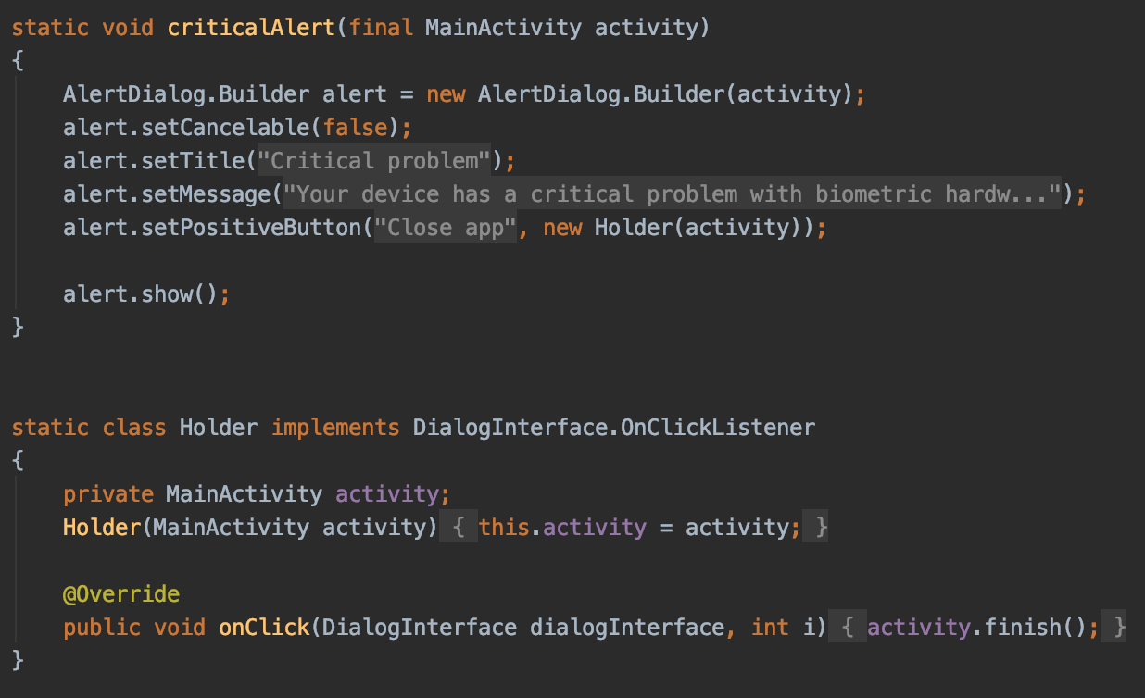
Comportamenti
Nel caso in cui il dispositivo usato non abbia il sensore di impronte (NO_HARDWARE) o non funzioni (HW_UNAVAILABLE) possiamo usare un criticalAlert che avverte l’utente del problema, invitandolo a chiudere l’applicazione. (Questo se l’intera applicazione si basa sull’uso del sensore!).
Il metodo check apre un Dialog a seconda dell'esito del controllo
I Dialog sono gestiti nella classe ModalDialogManager
- Classe ModalDialogManager

Slide 11
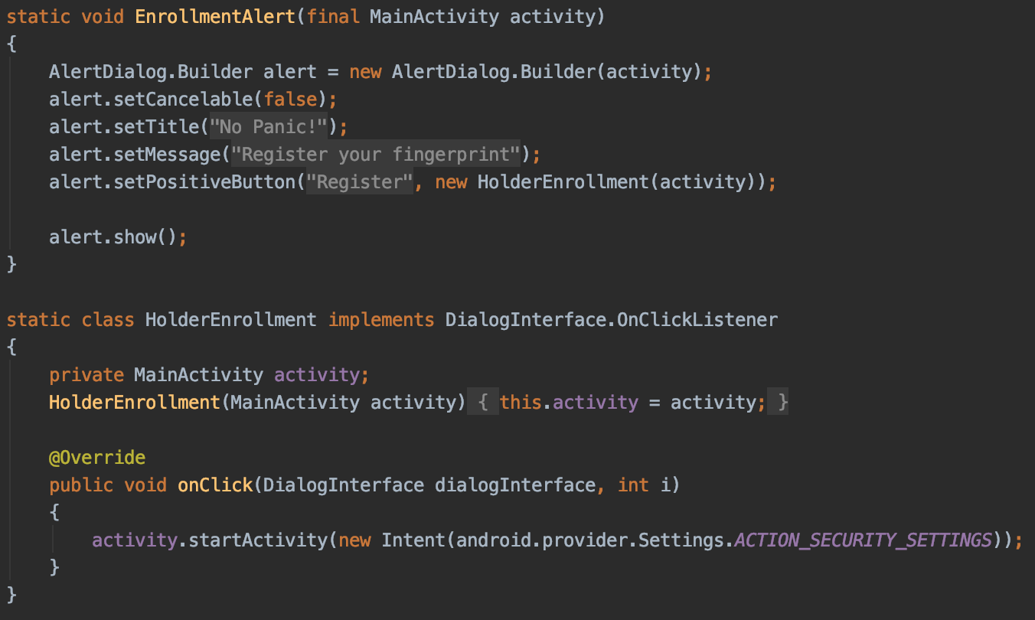
Comportamenti
Non tutti gli errori sono critici, infatti può capitare che l’utente non abbia configurato alcuna impronta (nel caso di NONE_ENROLLED). In questa situazione, possiamo creare una Intent che reindirizzi l’utente nelle impostazioni, per configurare l’impronta digitale.
- Classe ModalDialogManager

Slide 12
Visualizzazione Prompt
Per richiamare a display il controllo dell’impronta dobbiamo importare:
import androidx.biometric.BiometricPrompt;
import java.util.concurrent.Executor;
Executor è una interfaccia usata per sostituire la modalità di realizzazione diretta di Thread consentendo l’esecuzione di task asincroni e pool di Thread. BiometricPrompt ne richiede l’utilizzo, come vedremo.

Slide 13
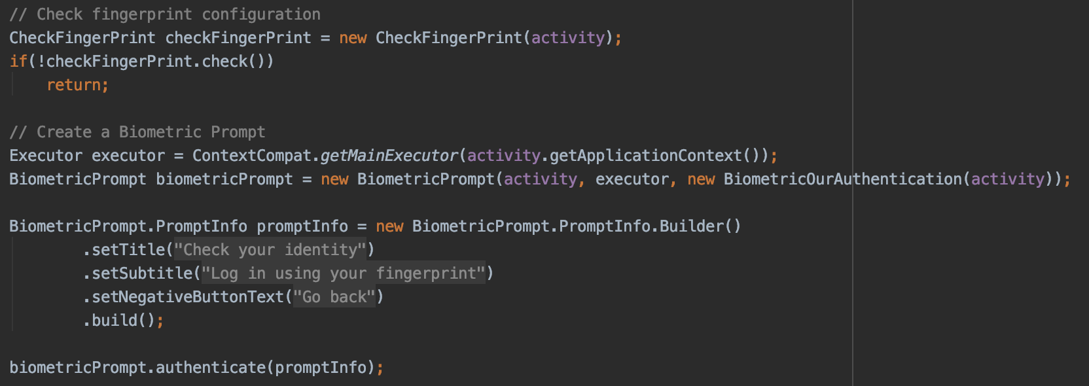
Visualizzazione Prompt
- Alla pressione del lucchetto:
Il costruttore di BiometricPrompt ha come parametri l’activity, l’executor e una AuthenticationCallback (in foto BiometricOurAuthentication) che gestisce il callback dell'autenticazione.

Slide 14
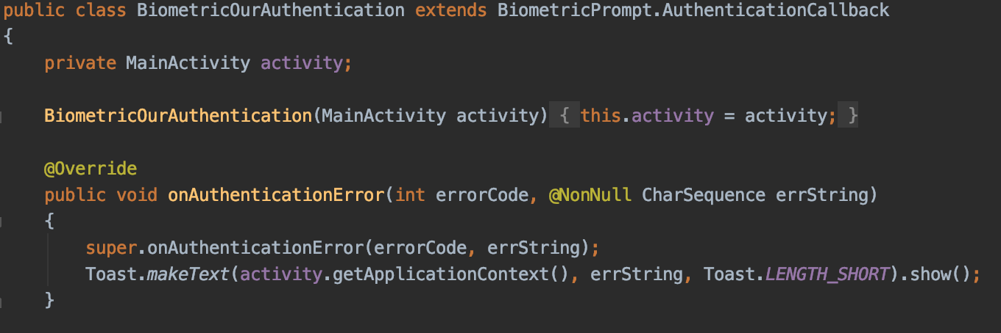
AuthenticationCallBack
Ha come metodi:
- onAuthenticationError: (errorCode & errString sono gestite da Android). Genera un toast con l’errore verificatosi.

Slide 15
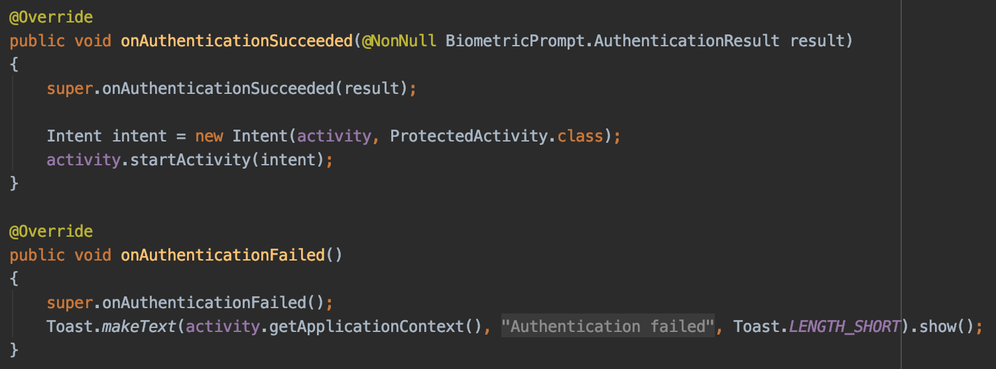
AuthenticationCallBack
- onAuthenticationSucceded: permesso consentito, esegui l'activity protetta
- onAuthenticationFailed: permesso negato oppure c’è stato un errore nella verifica: abbiamo mosso il dito, il sensore è sporco, etc …

Slide 16
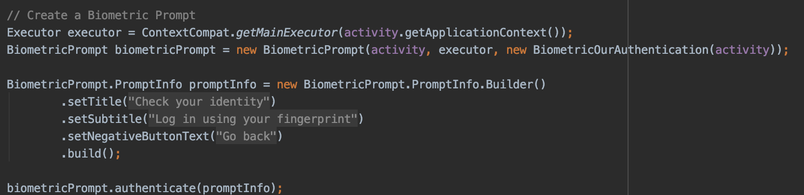
Creazione della schermata
Con BiometricPrompt.PromptInfo, mediante Builder, costruiamo il prompt.
Possiamo impostare titolo, descrizione, sottotitolo, un NegativeButton (cancella azione) e PositiveButton (conferma azione).

Slide 17
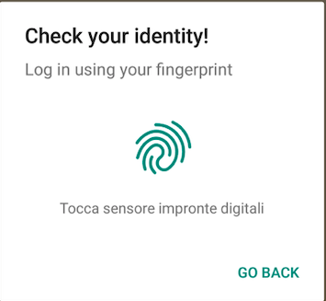
Esempio di BiometricPrompt
setTitle
setSubtitle
Indicazione fornita da Android
setNegativeButton

Slide 18
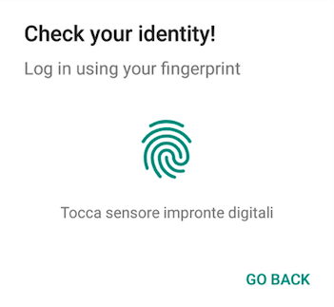
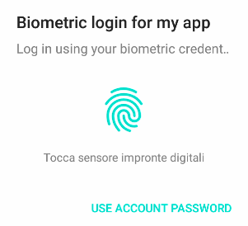
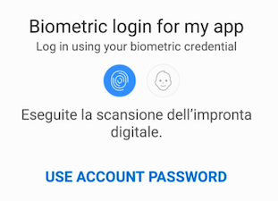
Grafica
Ogni produttore utilizza una propria personalizzazione, essa è riscontrabile nella verifica delle impronte digitali. La componente grafica è gestita dal sistema, che rileva anche metodi di sblocco alternativi (sblocco facciale nella terza foto).
Android Stock 8.0
EMUI 8.0
ONE UI 2.0

Slide 19
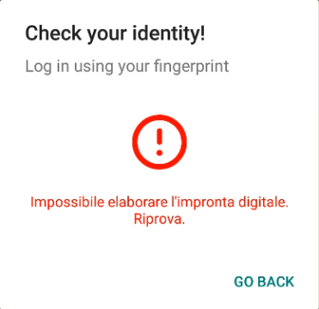
Grafica
Anche la resa grafica in caso di impronta non correttamente rilevata può essere tranquillamente deliberata ad Android!

Slide 20
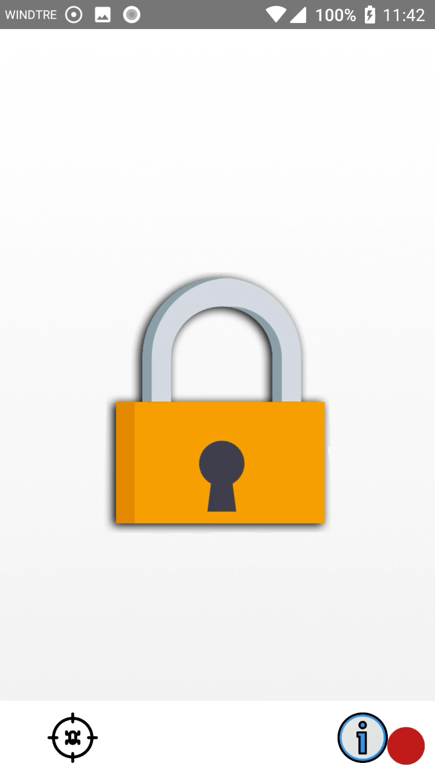
Risultato finale
L’uso del fingerprint è un metodo sicuro e veloce per accedere ad una activity protetta, come mostrato nel video.

Slide 21

BiometricPrompt
Presentazione e codice mostrati sono stati realizzati da :
- Adriano Brugnoni
- Alessandro Fato
- Simone Festa

